Slide 1

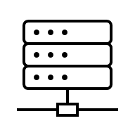

Lettura dei parametri
Pc Ufficio tecnico
Pc Carpenteria
Polling
(ogni x minuti)
Socket
Pc Officina
Server sistemi
Database lettura
Database di gestione
Pc Montaggio 1
Pc Montaggio 2

